Slide 1
Autentické materiály
Mgr. Silvie Převrátilová, Ph.D.
Ústav českého jazyka a teorie komunikace
FF UK
silvie.prevratilova@ff.cuni.cz

Slide 2
Souhlasíte?
V učebnicích češtiny pro cizince je málo autentických textů.
Učebnice často pracují jen s některými funkčními styly.
Jazyk autentických textů je příliš složitý.
Studenti mohou na autentický text reagovat negativně.
Připravit lekci s autentickým textem je časově náročné.
Autentický text může být motivačním prostředkem.

Slide 3
Zásady (Sachrová, 2016)
efektivní využití předchozích znalostí - návaznost
využitelnost – podobně jako v L1
motivace
přiměřenost
cíl
(sociokulturní) přijatelnost
Další: humor, kreativita, pohyb…

Slide 4
Tomlison, 2005 in Bilsborough, 2019
Bohatý zdroj srozumitelného jazykového vstupu
Stimulace afektivního zaujetí
Stimulace kognitivního zaujetí
Příležitost pro povšimnutí a objevování
Příležitost pro použití jazyka v komunikaci

Slide 5
Zdroje? (Sachrová, 2016)
internet
školní/pracovní prostředí
beletrie
ulice

Slide 6
Vhodný úkol?
Leták
Katalog
Recept
Post, tweet

Slide 7
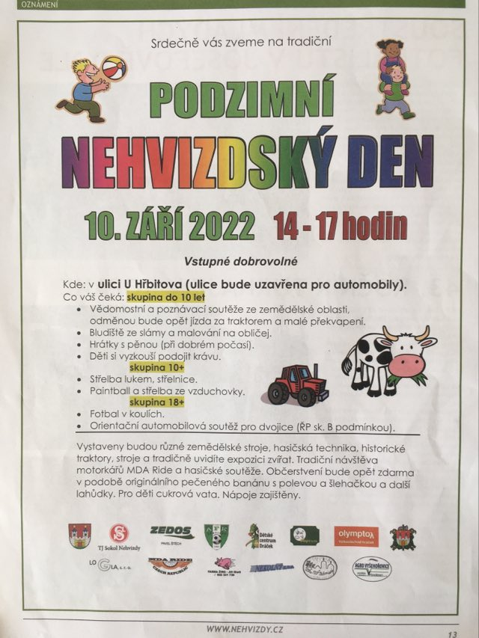

Slide 8
Vhodný úkol?
Studenti čtou inzeráty v novinách, s pomocí slovníku překládají neznáma slova.
Studenti se samostatně dívají na stránku z online novin. Jejich úkolem je najít sloveso být v jakémkoli tvaru.
Studenti dostanou hromadu letáků z místního infocentra. Ve skupinách po čtyřech či pěti mají za úkol společně naplánovat, co budou dělat zítra.
Studenti si přečtou ukázku z románu a označí správné odpovědi na otázky v kvízu (a/b/c/d) týkající se určitých detailů v textu.

Slide 9
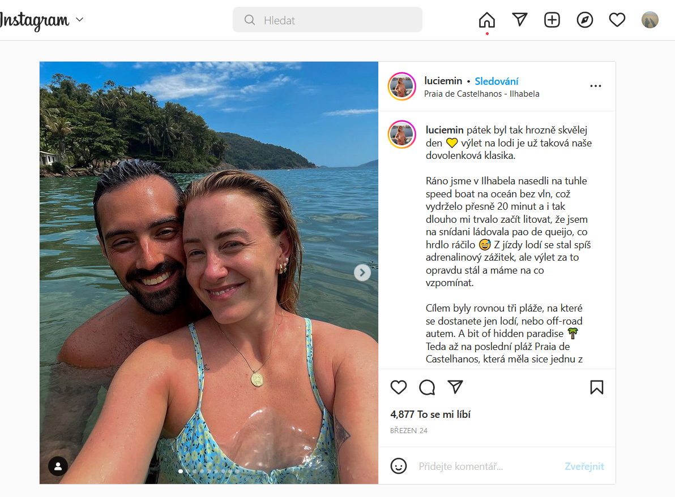
https://www.instagram.com/p/CbfEN2zrPgA/

Slide 10
https://www.instagram.com/p/Ci7_AIFASf_/

Slide 11
Čtení - postup lekce (Scrivener, 2011)
Před čtením | 1. | Úvod: vzbudit zájem - diskuse k tématu - propojení s vlastní zkušeností studentů - klíčová slovní zásoba
 | 2. | První úkol před čtením: např. predikce na základě ilustrace, klíčových slov, titulku; otázky k textu
Čtení | 3. | Rychlé čtení: porovnat predikci s textem, výběr nadpisu, řazení událostí
 | 4. | Čtení za účelem nalezení určité informace
 | 5. | Úkoly zaměřené na význam – obecnější: - úkol na základě informací z textu, formulář, shrnutí událostí
 | 6. | Úkoly zaměřené na význam – specifický: detailnější porozumění
 | 7. | Úkoly zaměřené na jazykové aspekty: lexikální a gramatická cvičení (práce se slovníkem)
Po čtení | 8. | Hraní rolí, diskuse, písemný úkol, personalizace
 | 9. | Závěr, shrnutí
https://docs.google.com/document/d/1pOUmKOxg6P0kO1diB9NXWIU-Gv3yya7h1OMLPJiq4do/edit
Notes:
Poskládat

Slide 12
Literatura:
Sachrová, K. (2016). Když učebnice nestačí aneb nebojte se autentického textu. In Sborník AUČCJ. Praha: Akropolis, s. 69-74.
Bilsborough, K. (2019). Keynote: Emerging principles for ELT materials writers. IATEFL Voices 268, 5-6.
Scrivener, J. (2011). Learning teaching. London: Macmillan Education.

Slide 13
Jak se učíme? Seřaďte správně.
A. Aktivní používání
B. Povšimnutí
C. Neznalost
D. Procvičení
E. Vystavení
G. Pochopení

Slide 14
Pedagogické implikace
C. Neznalost
E. Vystavení
B. Povšimnutí
G. Pochopení
D. Procvičení
A. Aktivní použití
Čtení / poslech: pozornost k určitému jevu
Zaměření na formu + funkci (význam a užití)
Cvičení: postup od restriktivních k volným
Personalizace

